Slide 1
Wer wird Millionär? Design Review

Slide 2
Was macht guten Code aus?
Don’t Repeat Yourself (DRY)
Keep It Simple & Stupid (KISS)
You Aren’t Gonna Need It (YAGNI)

Slide 3
Was macht gutes Design aus?

Slide 4
Index
Architektur
Implementation
Fazit
Abläufe

Slide 5
Architektur
1
“Layered approach”

Slide 6
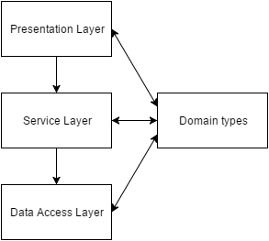
Notes:
Service Layer = Spiellogik (Business Logik)– jede Schicht ist nur abhängig von der direkt darunter liegenden Schicht. Tiefere Schichten werden durch die nächste-höhere Schicht „weg-abstrahiert“. Jede Schicht ist in sich funktional vollständig.

Slide 7
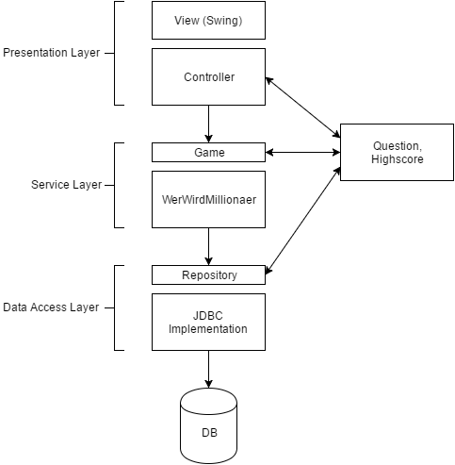
Notes:
Unsere konkrete Umsetzung der Schichten, Kommunikation zwischen Schichten nur über wohl-definierte Schnittstellen. Implementierungen können ohne Probleme ausgetauscht werden ohne andere Schichten zu beeinflussen.

Slide 8
Implementation
2

Slide 9
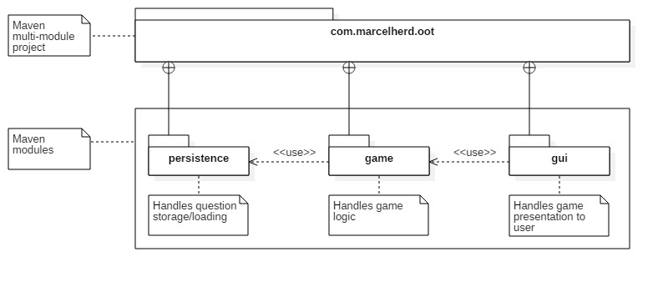
Notes:
Tatsächliche Umsetzung der Schichten mit (Maven) Modulen (kann 1:1 durch die Schichten abgebildet werden)

Slide 10
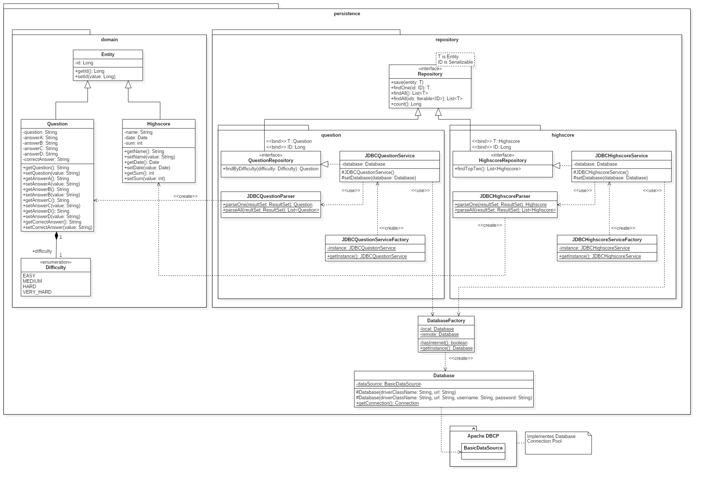

Slide 11
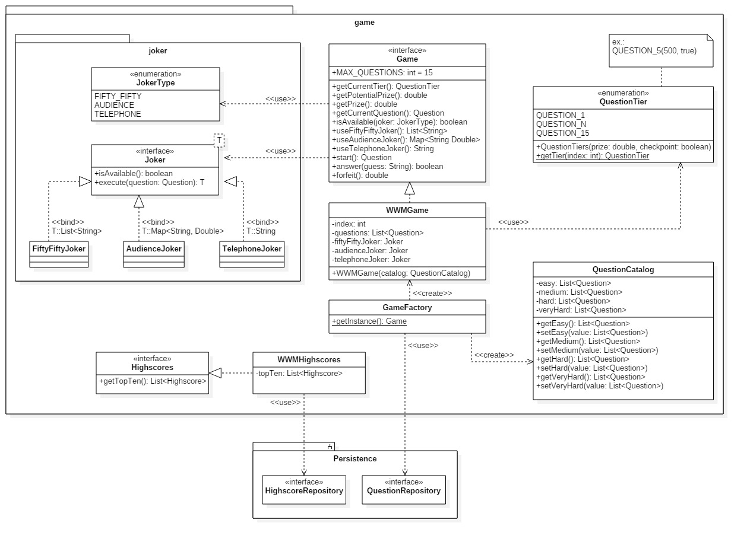
Notes:
useFiftyFityJoker() : List<String> → es werden die Antworten zurückgegeben, die gestrichen werden sollen
useAudienceJoker(): Map<String, Double> → die Map enthält für jede Antwort (key) den Prozentwert (value)
useTelephoneJoker(): String → Die Antwort, die der Angerufene für richtig hält

Slide 12
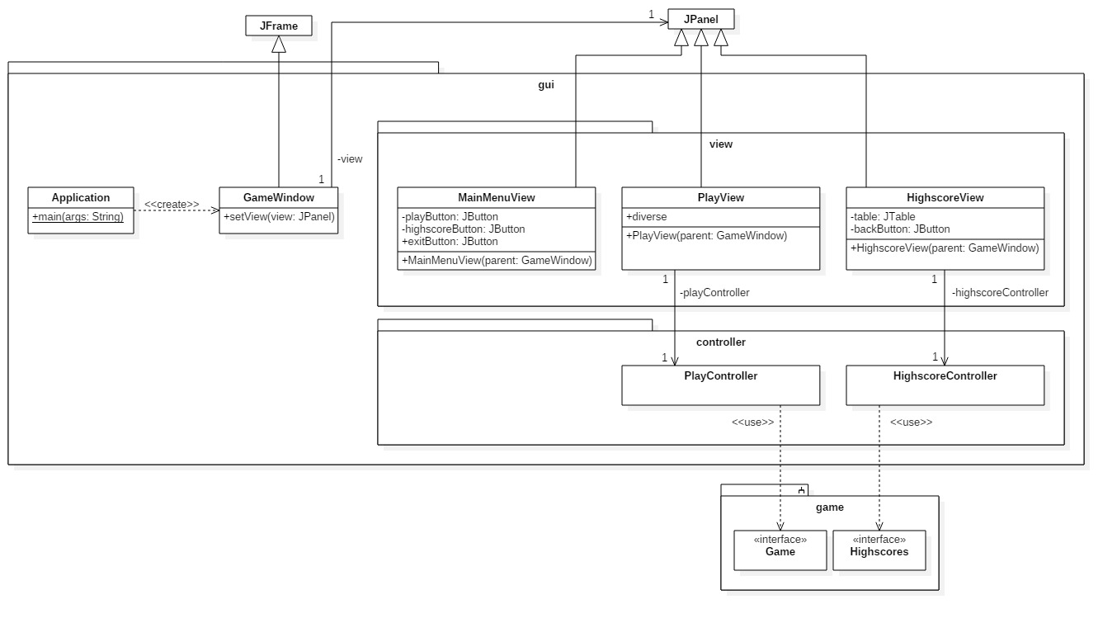

Slide 13
Design-Fazit
3

Slide 14
Was macht gutes Design aus?

Slide 15
Gutes (OO-) Design
Testbar
Wartbar
Erweiterbar
Wiederverwendbar

Slide 16
Single Responsibility Principle
Komplexität • Wartbarkeit • Fehleranfälligkeit
Notes:
Jede Klasse ist für (genau) eine Sache verantwortlich – schlecht: Waschmaschine die Kleidung wäscht, Geschirr spült und Reis kocht

Slide 17
High Cohesion
Komplexität • Wartbarkeit • Fehleranfälligkeit
Notes:
Hohe Kohäsion: „Die Member einer Klasse sind alle stark miteinander verwandt“ Niedrige Kohäsion: Waschmaschine die auch Reis kocht und Geschirr spült (unwahrscheinlich, dass es alle diese Dinge gut hinbekommt, außerdem sehr kompliziert und fehleranfällig)
http://stackoverflow.com/a/39988/1570852

Slide 18
Loose Coupling
Komplexität • Wartbarkeit • Wiederverwendbarkeit • Testbarkeit
Notes:
Tight Coupling: Änderung in einer Klasse erzwingt Anpassungen in (vielen) anderen Klassen (viele Abhängigkeiten)
http://stackoverflow.com/a/39988/1570852

Slide 19
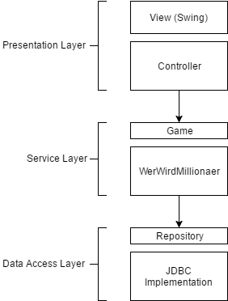
Notes:
Kommunikation zwischen Layern nur über Schnittstellen, Implementierungen können ausgetauscht werden

Slide 20
Separation of Concerns
Komplexität • Wartbarkeit
Notes:
Unterteilung des Projekts in verschiedene Sektionen, die für genau einen „Concern“ verantwortlich sind, z.b. Datenbank-Concern, GUI-Concern.. Kann z.b. mit Modulen umgesetzt werden → reduziert Komplexität des Programms

Slide 21
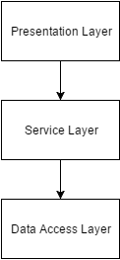
Notes:
Presentation : GUI, Service : Spiellogik, Data Access : Interaktion mit Domain Types

Slide 22
Abläufe
4

Slide 23
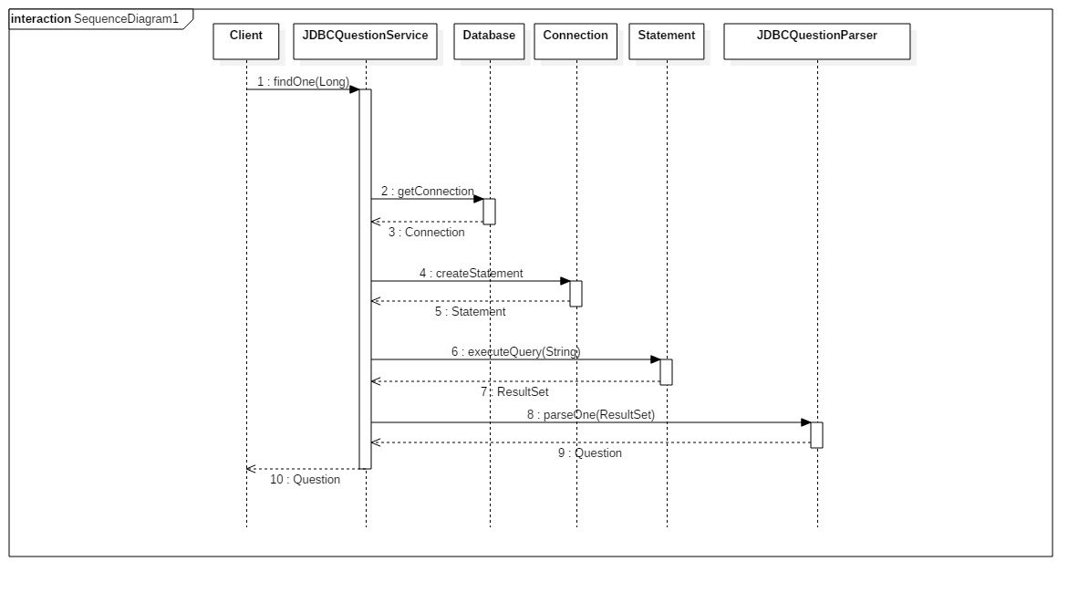

Slide 24
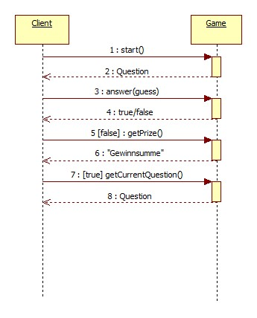

Slide 25
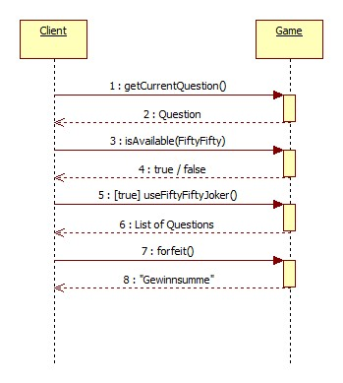

Slide 26
Danke!
Gibt es Fragen?

Slide 27
Credits
Presentation template by SlidesCarnival

